Slide 1
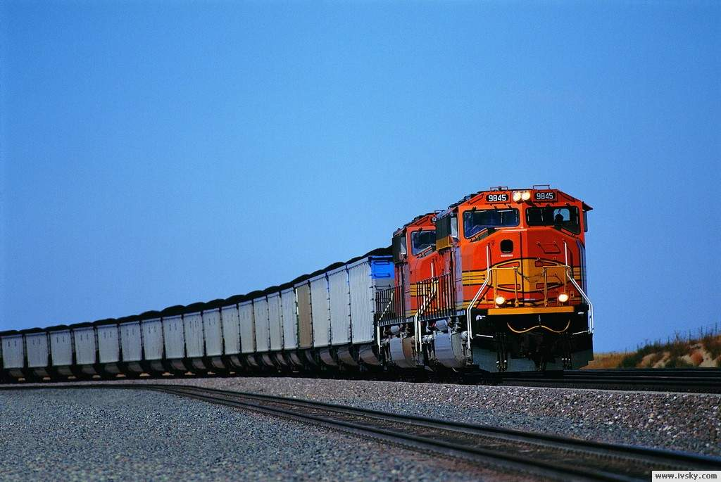

Slide 2
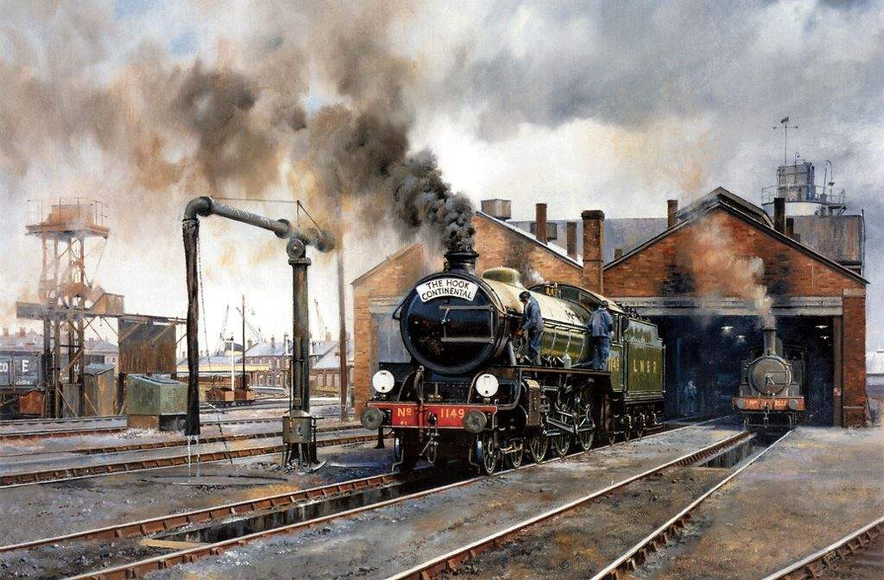

Slide 3
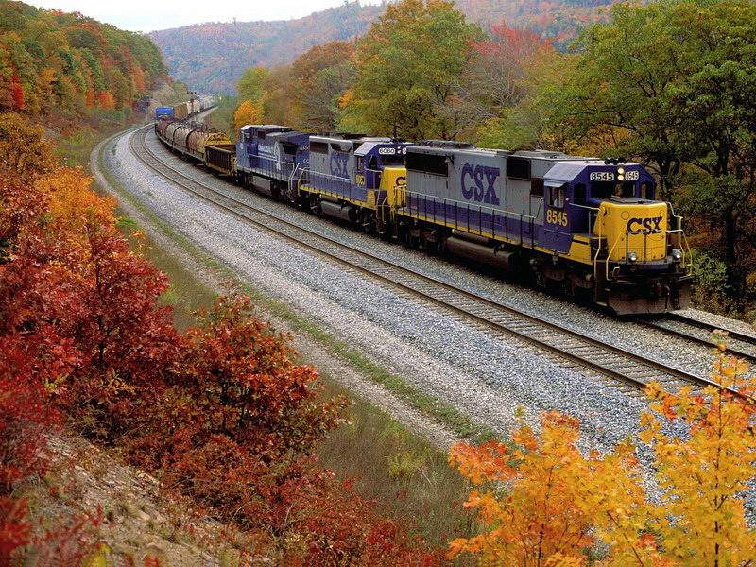

Slide 4
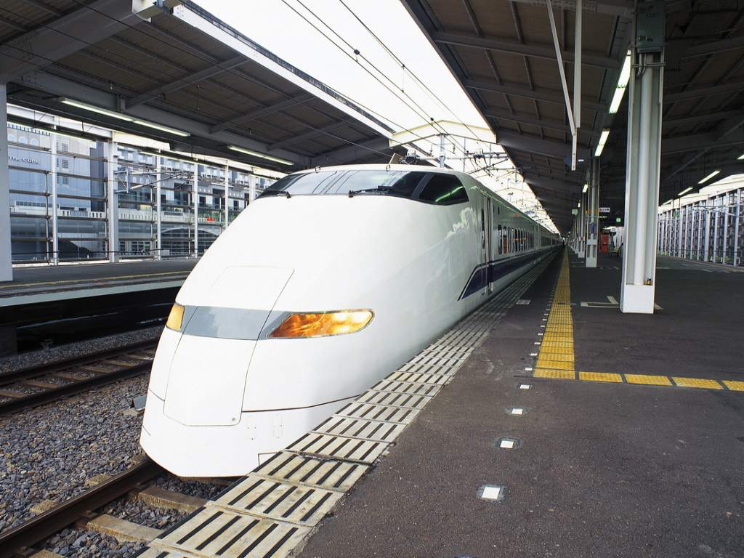

Slide 5
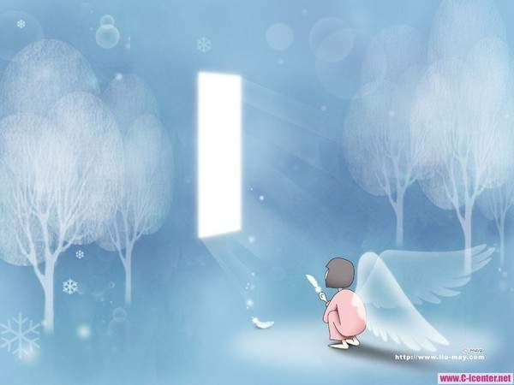
火车的故事

Slide 6

我会圈出生字
遇到生字，我想多读几次
我会给课文标上小节序号
找出课文讲了几种火车？

Slide 7
蒸汽机车 内燃机车
电力火车 磁悬浮火车

Slide 8
我会读
我会读
jiāo liè nòng chá míng
郊 列 弄 查 名
sù duàn tí xiū jiàn
速 断 提 修 建
shì jiè chuàng mèng
世 界 创 梦

Slide 9

我会读
郊 列 弄 查 速
断 提 修 建 世
界 创 梦 名

Slide 10

我能读好词语
郊游 弄明白 查书 提速
不断 一列火车 修建 世界
创举 做梦 一名学生

Slide 11
郊外 郊游 列车 弄断 查看
查找 速度 快速 断开 提高
提醒 修改 修理 建造 建立
世界 开创 创新 梦想 做梦
名字 有名

Slide 12

jiāo
郊
（郊外）
（郊游）

Slide 13
liè
列
（一列）
（列车）

Slide 14
nòng
弄
（弄坏）
（别弄）

Slide 15
chá
查
（检查）
（查出）

Slide 16
sù
速
（迅速）
（速度）

Slide 17
duàn
断
（不断）
（断开）

Slide 18
tí
提
（提速）
（提问）

Slide 19
xiū
修
（修建）
（修路）

Slide 20
jiàn
建
（建设）
（建立）

Slide 21
shì
世
（世上）
（世界）

Slide 22
jiè
界
（世界）
（边界）

Slide 23
chuàng
创
（创造）
（创立）

Slide 24
mèng
梦
（梦想）
（梦乡）

Slide 25
míng
名
（有名）
（出名）

Slide 26


我们来开火车啦!
郊
列
弄
断
速
查
提
世
界
建
修

Slide 27
我会写
名
发
成
晚
动
新

Slide 28
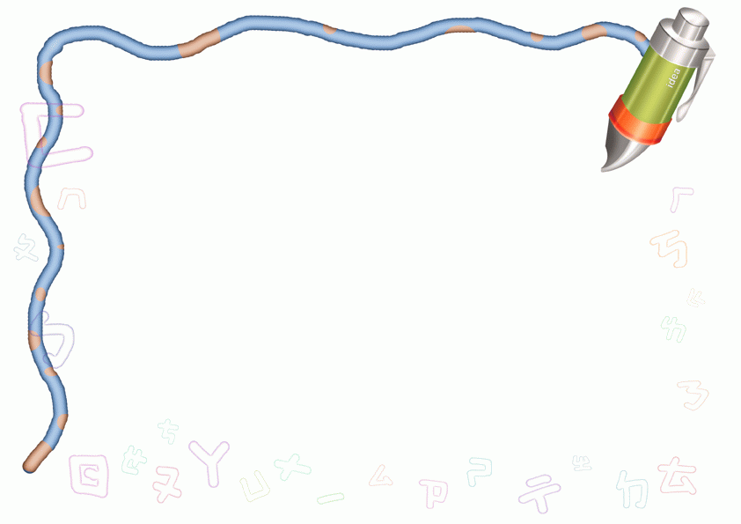
名
名言
名片
名字
姓名
名单
出名
我会写

Slide 29
发
发现
发生
发明
发表
发呆
发电
我会写

Slide 30
成
成功
成全
完成
成为
成员
成语
我会写

Slide 31
晚
晚上
傍晚
夜晚
晚安
早晚
晚会
我会写

Slide 32
动
运动
活动
动物
走动
动力
动听
我会写

Slide 33
新
新年
新奇
新衣
新书
新家
新鲜
我会写

Slide 34
33 火车的故事

Slide 35
郊外 郊游 列车 弄断 查看
查找 速度 快速 断开 提高
提醒 修改 修理 建造 建立
世界 开创 创新 梦想 做梦
名字 有名

Slide 36
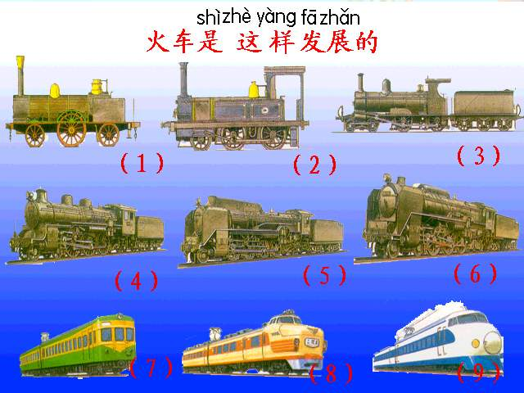

Slide 37
蒸汽机车 内燃机车
电力火车 磁悬浮火车

Slide 38
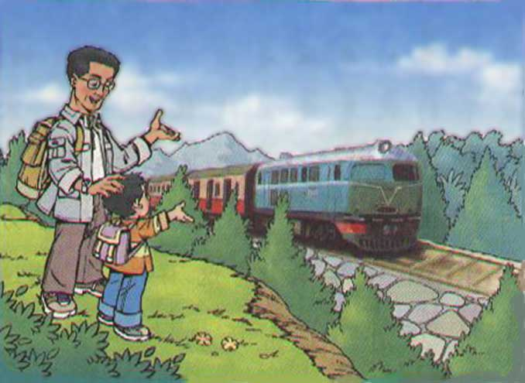
小明和爸爸去郊游。他们看到一列火车飞驰而过。

Slide 39
小明和爸爸去郊游。他们看到一列火车飞驰而过。

Slide 40
小明和爸爸去郊游。他们看到一列火车飞驰而过。
http://you.video.sina.com.cn/b/9094423-1323652160.html

Slide 41

这么长的火车车厢，一节连着一节，靠什么带动呢？小明感到很奇怪。爸爸鼓励他自己弄明白。

Slide 42
小明查了好几本书。原来，一节一节的车厢是由机车带动的。最早的机车是蒸汽机车。后来，人们把内燃机装到火车上，制成了内燃机车。再后来，又发明了电力火车、磁悬浮火车。这样的火车速度快，污染小，真称得上是“绿色环保型”火车了。

Slide 43
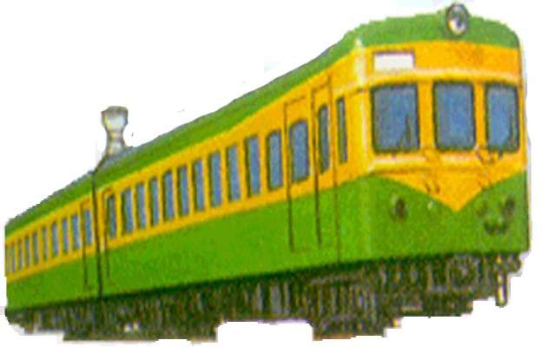
？
这么长的火车车厢，一节连一节，靠什么带动呢？
机车

Slide 44
小明查了好几本书。原来，一节一节的车厢是由机车带动的。最早的机车是蒸汽机车。后来，人们把内燃机装到火车上，制成了内燃机车。再后来，又发明了电力火车、磁悬浮火车。这样的火车速度快，污染小，真称得上是“绿色环保型”火车了。

Slide 45
小明查了好几本书。原来，一节一节的车厢是由机车带动的。最早的机车是蒸汽机车。后来，人们把内燃机装到火车上，制成了内燃机车。再后来，又发明了电力火车、磁悬浮火车。这样的火车速度快，污染小，真称得上是“绿色环保型”火车了。

Slide 46
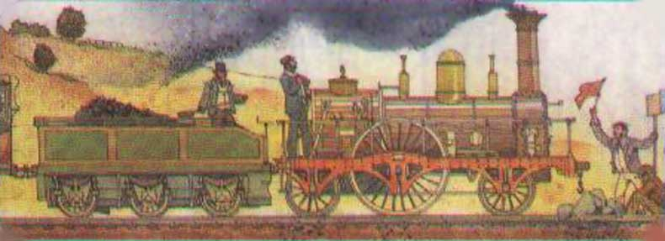
蒸汽机车
它烧煤炭，从上面的烟囱冒出浓重的黑烟。

Slide 47

小明查了好几本书。原来，一节一节的车厢是由机车带动的。最早的机车是蒸汽机车。后来，人们把内燃机装到火车上，制成了内燃机车。再后来，又发明了电力火车、磁悬浮火车。这样的火车速度快，污染小，真称得上是“绿色环保型”火车了。

Slide 48
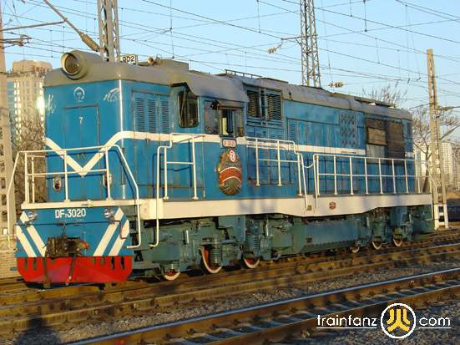
内燃机车
它烧汽油、柴油或煤气，不会产生多少烟。

Slide 49
小明查了好几本书。原来，一节一节的车厢是由机车带动的。最早的机车是蒸汽机车。后来，人们把内燃机装到火车上，制成了内燃机车。再后来，又发明了电力火车、磁悬浮火车。这样的火车速度快，污染小，真称得上是“绿色环保型”火车了。

Slide 50
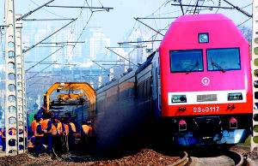
电力机车
电力机车的车顶上有两根电线。它行驶时，下面靠两根铁轨，上面靠两根电线提供能量。

Slide 51
小明查了好几本书。原来，一节一节的车厢是由机车带动的。最早的机车是蒸汽机车。后来，人们把内燃机装到火车上，制成了内燃机车。再后来，又发明了电力火车、磁悬浮火车。这样的火车速度快，污染小，真称得上是“绿色环保型”火车了。

Slide 52
小明查了好几本书。原来，一节一节的车厢是由机车带动的。最早的机车是蒸汽机车。后来，人们把内燃机装到火车上，制成了内燃机车。再后来，又发明了电力火车、磁悬浮火车。这样的火车速度快，污染小，真称得上是“绿色环保型”火车了。

Slide 53
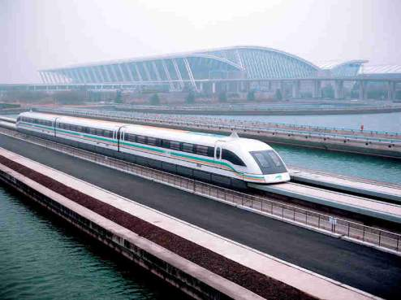
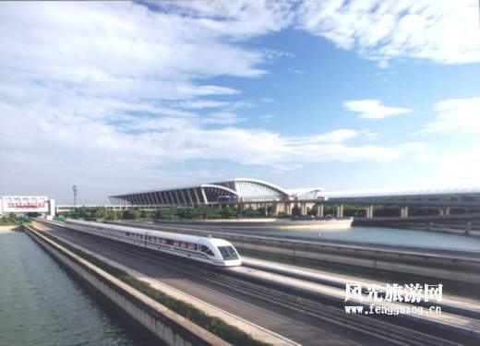
磁悬浮机车
当今世界上最先进的火车，速度快，接近普通飞机。这种火车只有中间一根铁轨，最特别的是它是浮在轨道上的。它在日本、德国常见，我国在研究制造中。
http://tele.lbx777.com/yw0002/x_hcdgs/xgzs01.htm

Slide 54
爸爸告诉小明，我国的火车不断提速。现在从北京到上海，可以夕发朝至。
晚上
到
出发
早上
夕发朝至：晚上出发早上到。

Slide 55
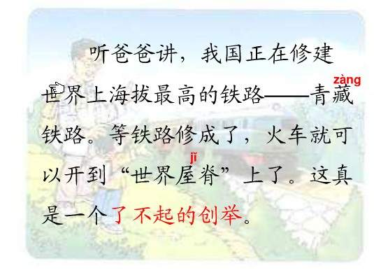

Slide 56
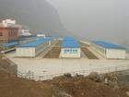
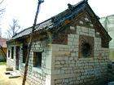
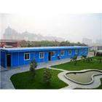

Slide 57
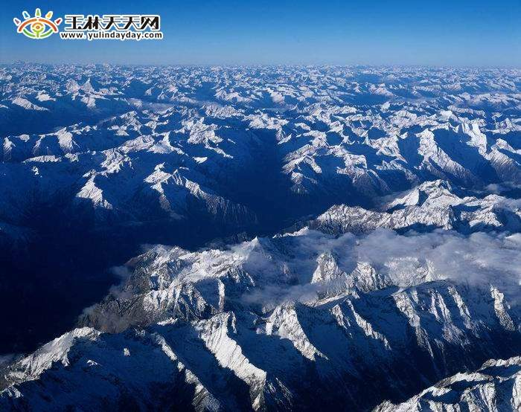

Slide 58
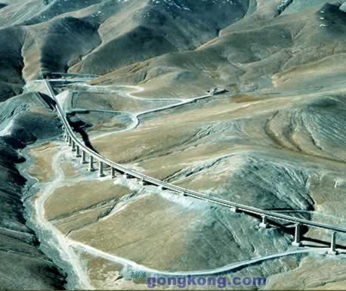

Slide 60
火车的故事告诉我们：
科技的力量大

